Slide 1

Business Intelligence e Análise Estatística
Introdução a BI e Visualização de Dados

Slide 2
O que terá na aula de hoje
01
O que significa Data Viz
02
História
03
Tipos de gráficos

Slide 3

Data Viz
O que significa Visualização de dados?
“A visualização de dados consiste na representação gráfica de informações e dados. Usando elementos visuais, como diagramas, gráficos e mapas, a visualização de dados é uma forma acessível de ver e entender exceções, tendências e padrões nos dados.” Tableau
Livro: Storytelling com dados: Um guia sobre visualização de dados para profissionais de negócios
Notes:
Histograma, barra, donut, waterfall, heatmap Ao longo do curso ensinar tecnicas de como apresentar, melhores tipos de grafico para cada tipo de usuario, informação

Slide 4



Data Viz
Mas por que visualizamos dados através de representações gráficas?
Porque é muito mais difícil sem elas!
Fonte: Data Visualization – History and origins

Slide 5
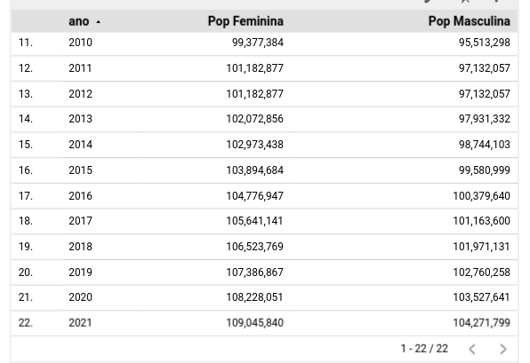
Data Viz
Qual população mais cresceu nos últimos anos?
Feminina ou Masculina?

Slide 6
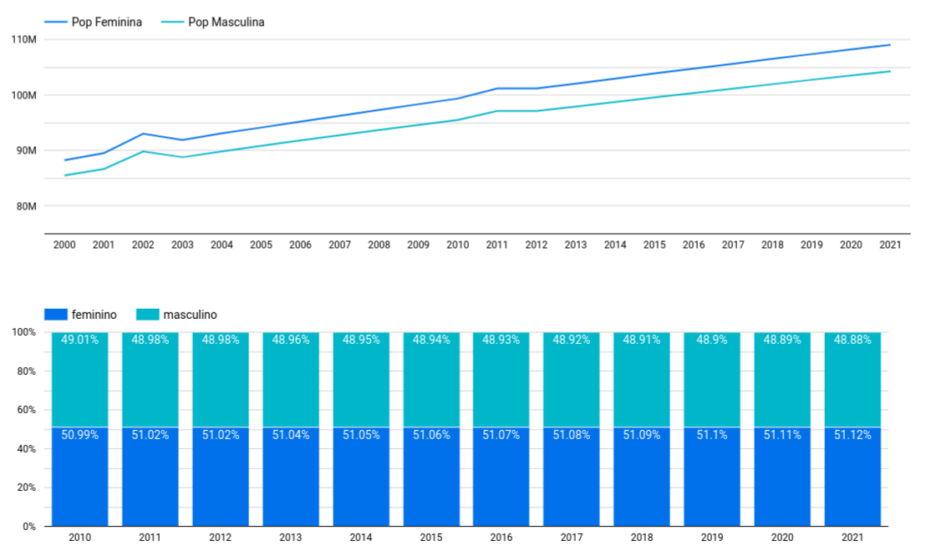
Data Viz
Qual população mais cresceu nos últimos anos?

Slide 7
Mas o que são estas representações gráficas?

Slide 8

Gráficos
Gráficos
São as representações que facilitam a análise de dados.

Slide 9
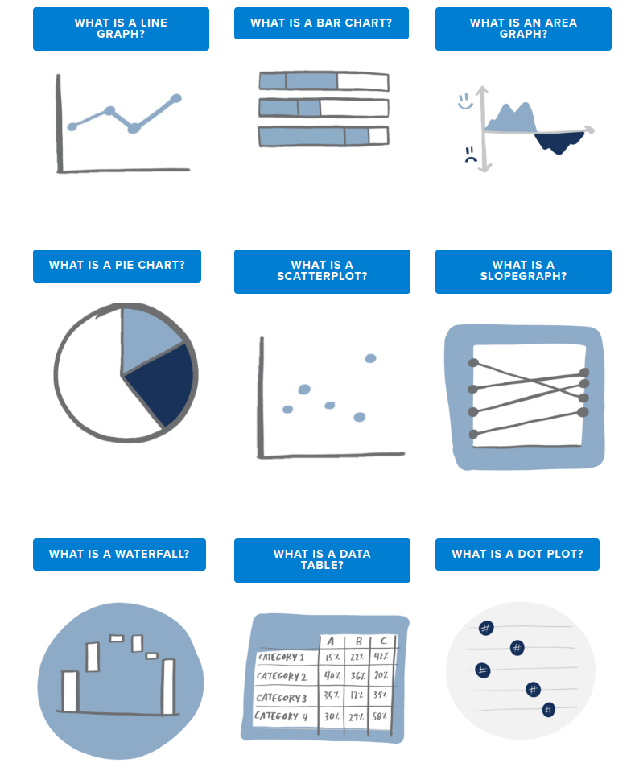
Gráficos
Tipos de gráficos
https://datavizcatalogue.com/search.html
https://www.storytellingwithdata.com/chart-guide
DataViz FT
https://datavizproject.com/

Slide 10
Tipos de Visualização
Texto Simples
Tabela
Mapa de Calor
Gráfico de Dispersão
Gráfico de Linha
Mapa de Inclinação
Barras Verticais
Barras Horizontais
Barras Empilhadas

Slide 11
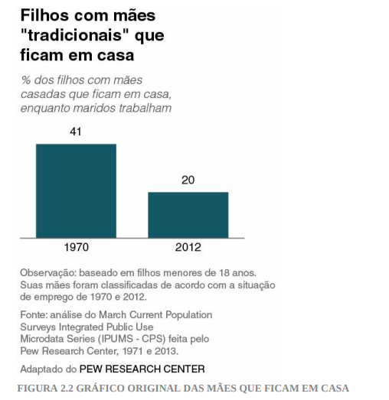
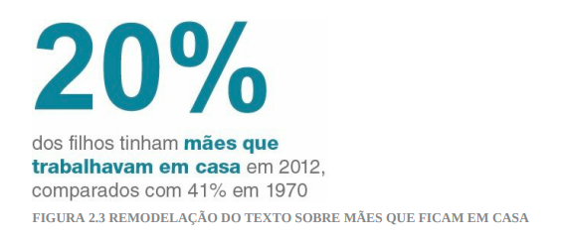
Tipos de Visualização
Texto Simples
Uma forma simples de comunicar/ destacar apenas uma ou duas métricas relacionadas.

Slide 12
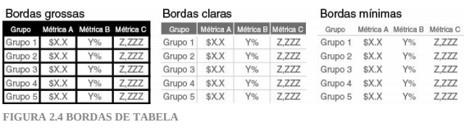
Tipos de Visualização
Tabela
Quase nunca é a melhor forma de representar um conjunto de dados.
Design leve dá destaque ao que realmente importa, os dados.

Slide 13
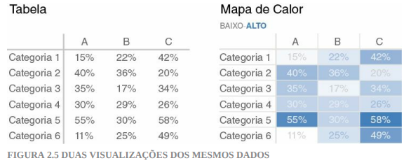
Tipos de Visualização
Mapa de Calor
Geralmente uma ótima alternativa às tabelas.
Utilizando a COR a nosso favor.

Slide 14
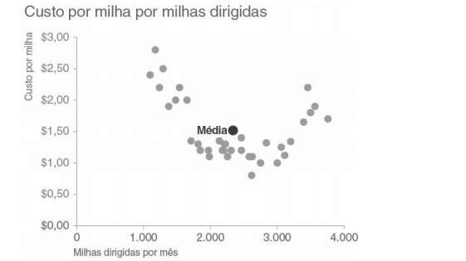
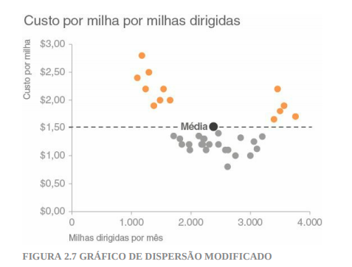
Tipos de Visualização
Gráfico de Dispersão
Excelentes para mostrar a relação entre duas coisas.

Slide 15
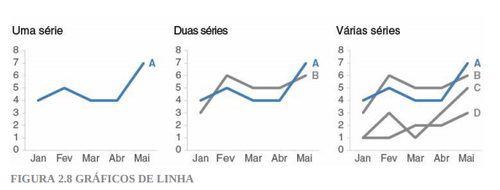
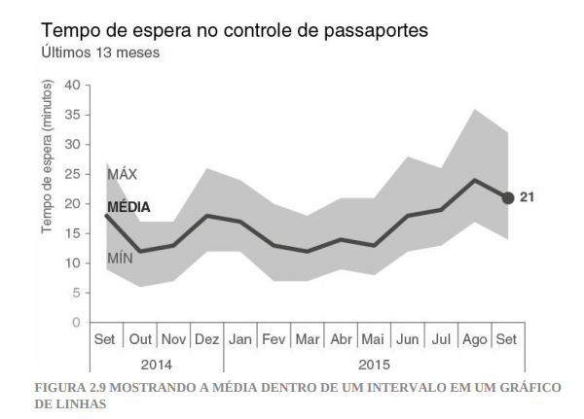
Tipos de Visualização
Gráfico de Linha
Geralmente utilizados com variáveis de tempo no eixo X.
Pode ter várias séries, porém, cuidados são necessários.

Slide 16
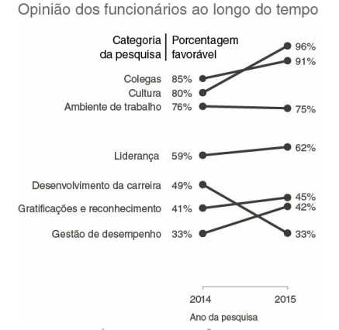
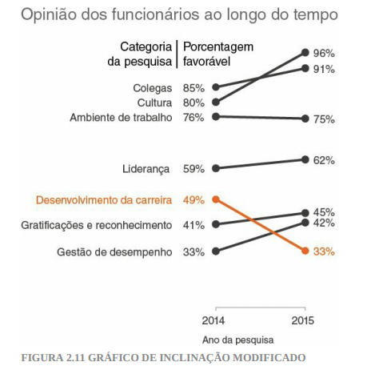
Tipos de Visualização
Gráficos de Inclinação
Ideal para comparação de dois períodos de tempo para múltiplas categorias.

Slide 17
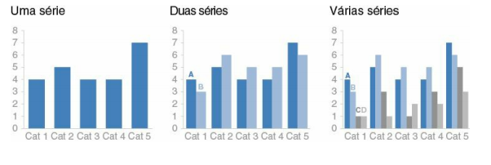
Tipos de Visualização
Barras Verticais
Ótimo para comparar pontos extremos.

Slide 18
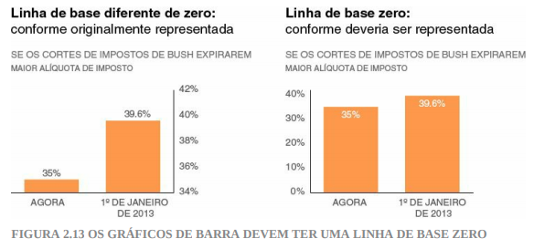
Tipos de Visualização
Barras Verticais
Ótimo para comparar pontos extremos.
Qual o erro do gráfico abaixo?

Slide 19
Tipos de Visualização
Barras Verticais
Ótimo para comparar pontos extremos.

Slide 20
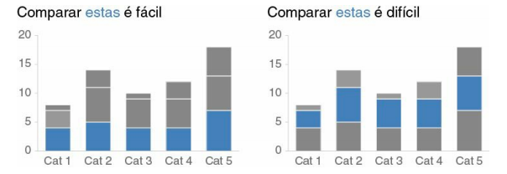
Tipos de Visualização
Barras Verticais Empilhadas
Servem para utilizar mais de uma variável categórica/qualitativa em uma mesmo gráfico.
Exigem muito cuidado.

Slide 21
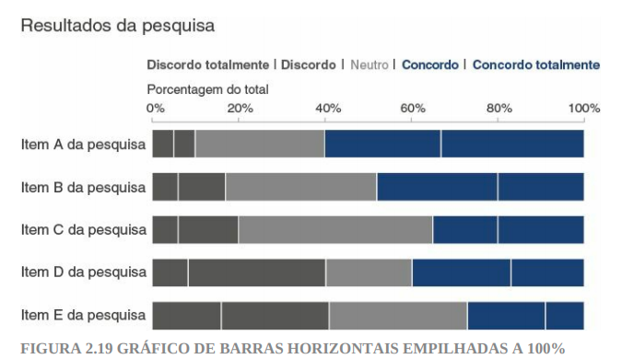
Tipos de Visualização
Barras Horizontais Empilhadas
Facilita muito a leitura das variáveis categóricas.
Permite comparações de forma muito facilitada.

